Slide 1


Slide 2
VSCode-IDE(Integrated Developmente Environment)
O Visual Studio Code é um ambiente de desenvolvimento para criar aplicações que combina ferramentas comuns de desenvolvedor em uma única interface de usuário(GUI)

Slide 3
INSTALAÇÃO DO VISUAL STUDIO CODE
Digite no navegador de internet:
https://code.visualstudio.com/

Slide 4
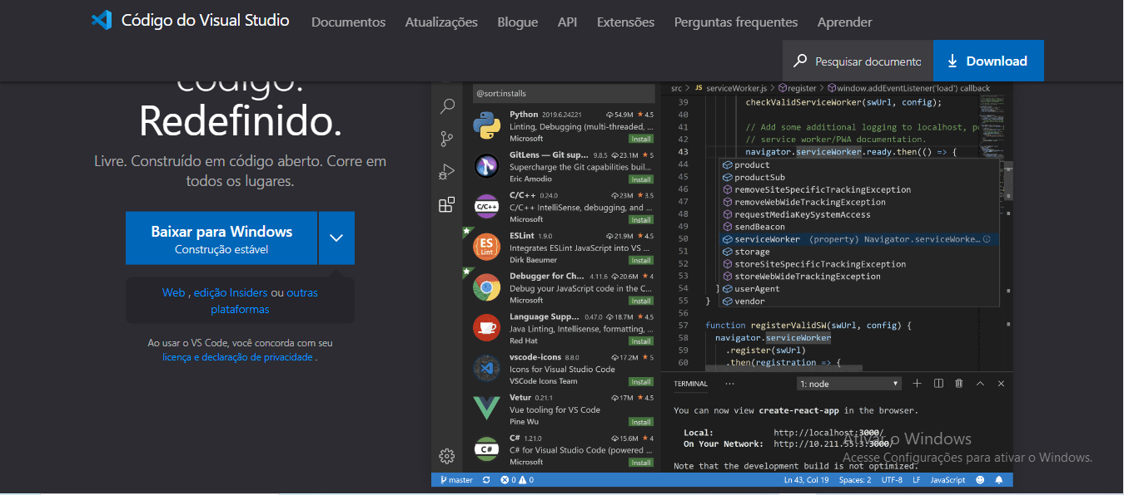
INSTALAÇÃO DO VISUAL STUDIO CODE

